Slide 1
Проблемы лесопользования
Выполнил: студент ИУК4-62Б Калашников Артем

Slide 2
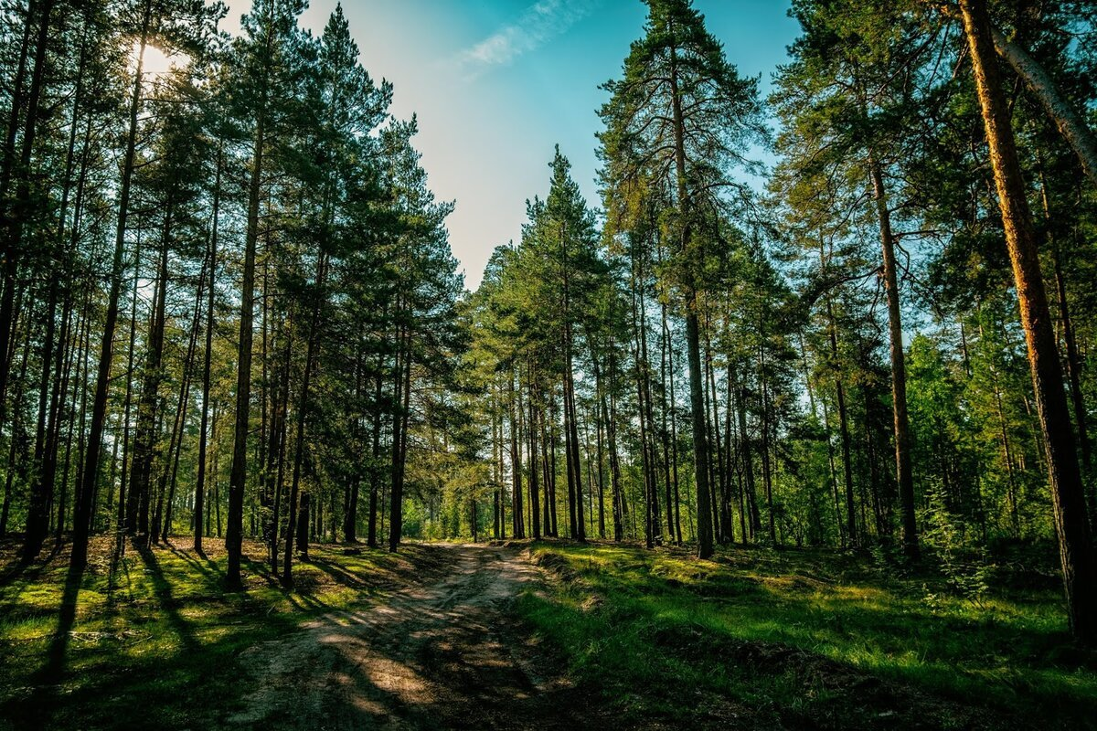
Лес – особенное богатство любой страны:
Природный комплекс на котором держится вся экосистема;
Поставщик древесины для производства бесчисленного количества разнообразной продукции и рабочих мест;
Поставщик других ресурсов: ягод, грибов, меда, лекарственных растений;
Место отдыха, туризма

Slide 3
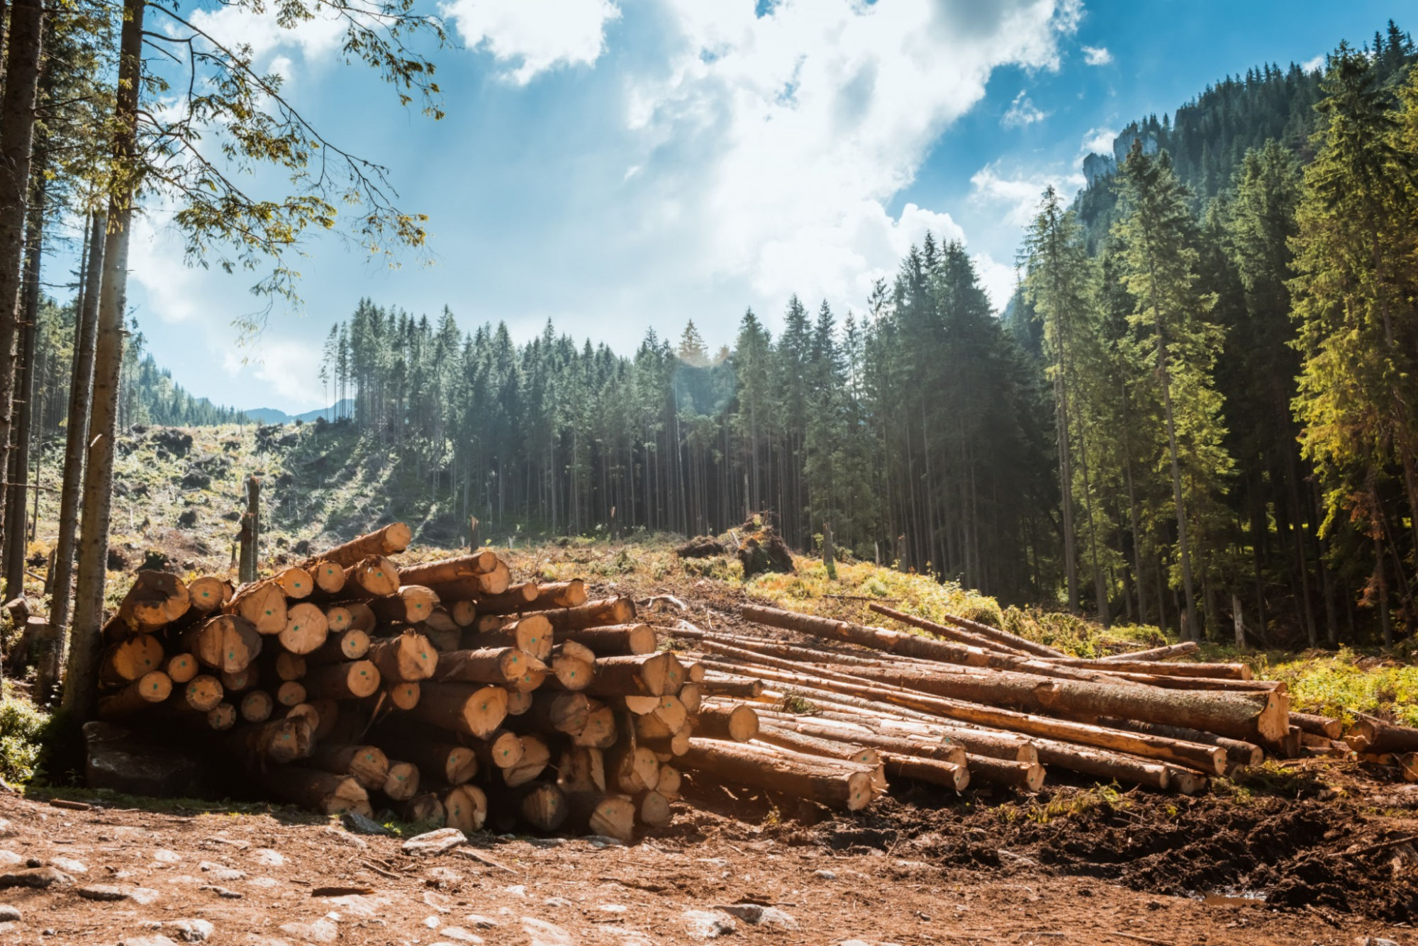
Лесопользование – это использование всех ресурсов леса, всех видов лесных богатств

Slide 4
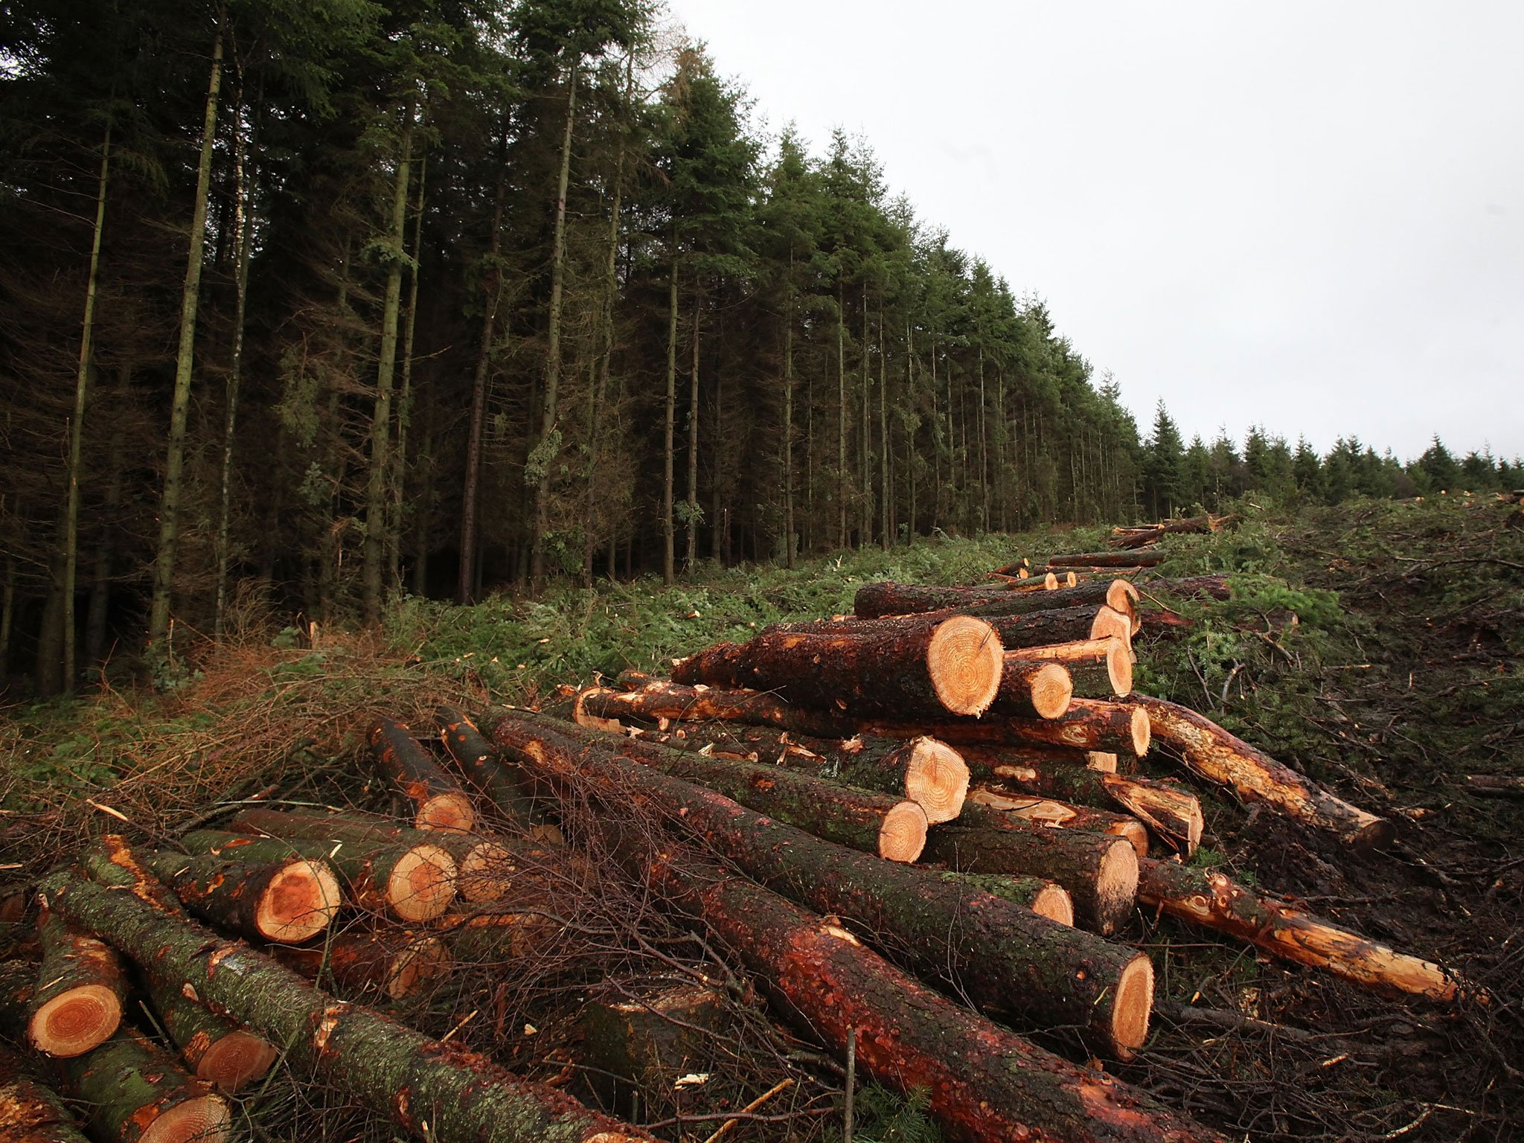
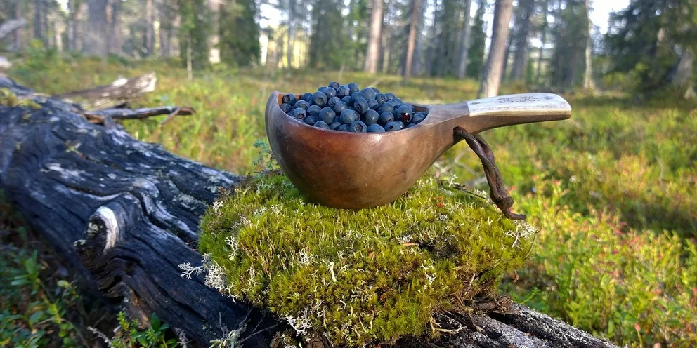
Виды лесопользования
Заготовка древесины и вторичных лесных ресурсов;
Побочное лесопользование – сенокошение, заготовка ягод, сбор мха и др.;
Пользование участками лесного фонда для нужд охотничьего хозяйства;
Пользование участками лесного фонда для научно-исследовательских целей;
Пользование участками лесного фонда для культурно-оздоровительных, спортивных мероприятий;

Slide 5
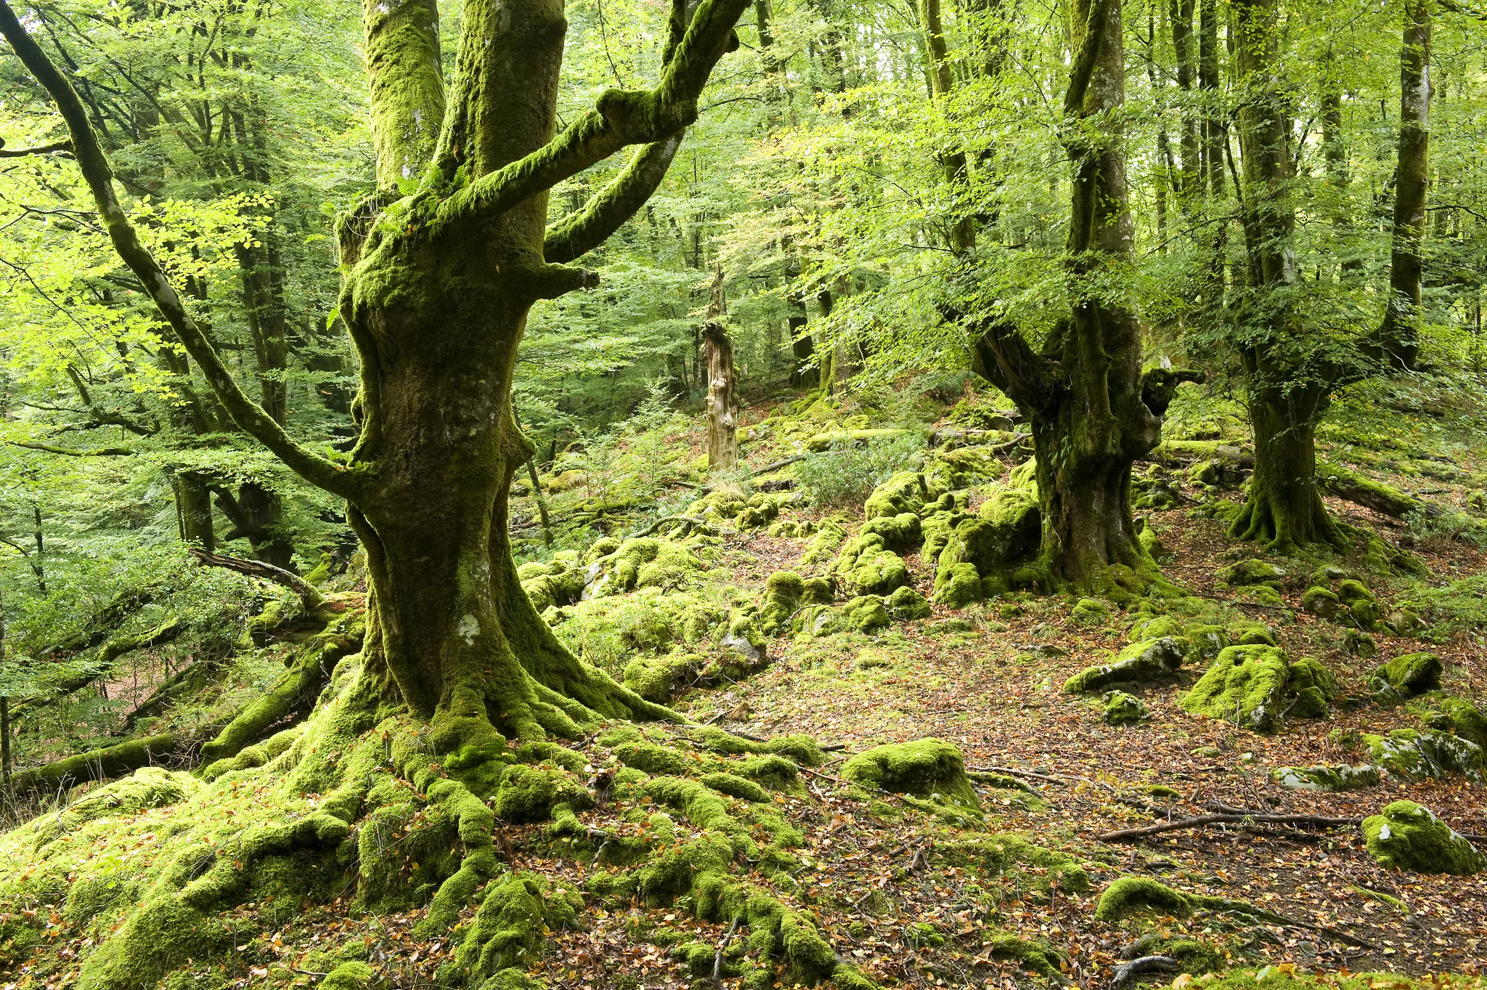
Основные проблемы лесопользования:
Быстрое уничтожение массивов леса в результате вырубок
Переруб – момент, когда вырубается больше деревьев, чем произрастает за год;
Недоруб – приводит к старению леса, снижению его продуктивности, заболеваниям старых деревьев

Slide 6
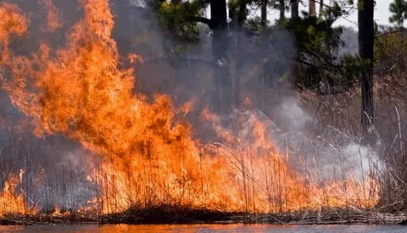
Отсутствие эффективной лесной охраны и как следствие огромное количество пожаров, уничтожающих значительные площади
2020 год – 14 -16 млн.га
Эрозия и заболачивание вырубок;

Slide 7
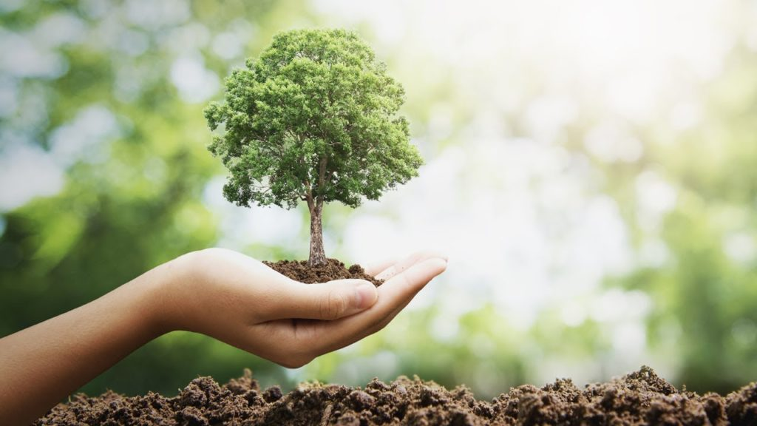
Основное направление – устойчивое лесопользвоание
Неистощительное использование древесных ресурсов;
Сохранение основных средообразующих функций леса;
Обеспечение потребностей населения в основных благах и функциях леса;
Сохранение биологического разнообразия видов.

Slide 8
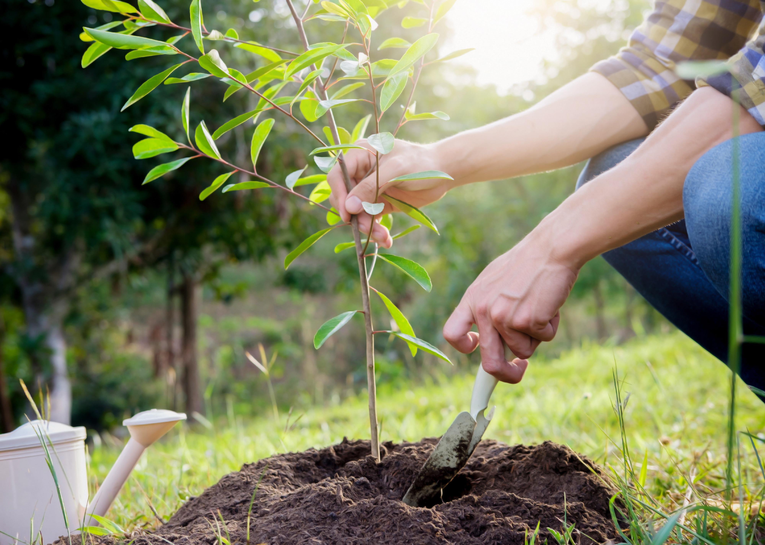
Пути решения экологической катастрофы
Для этого необходимо:
Государственное регулирование процесса лесопользования;
Лесовосстановление;
Лесовыращивание;
Уход за лесом

Slide 9
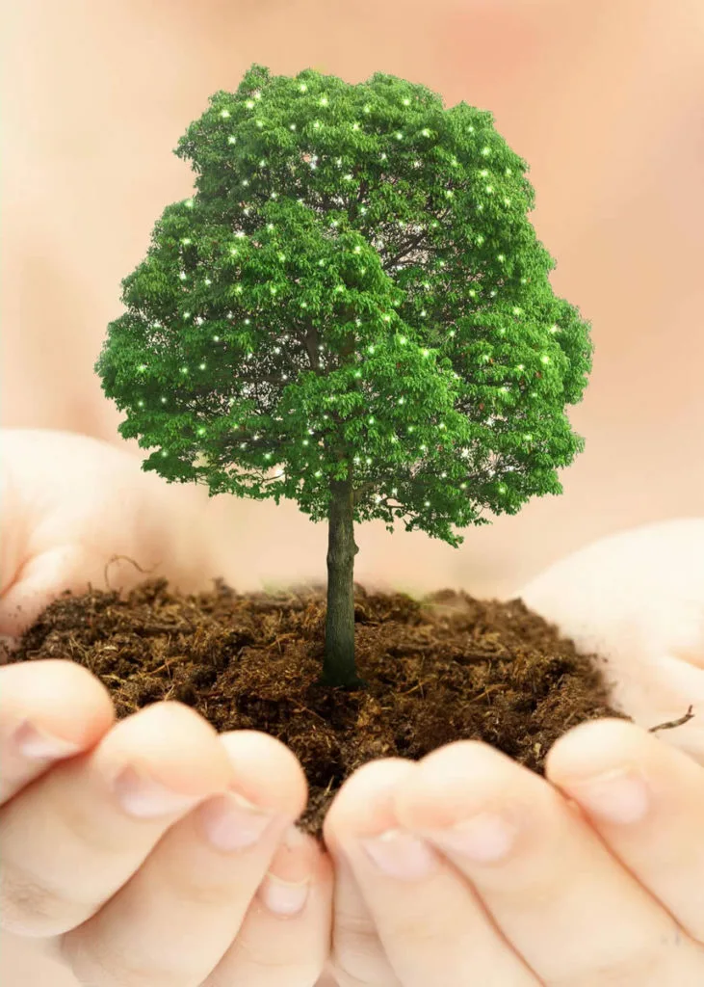
«Каждое поколение россиян является по существу не полновластным хозяином, а лишь временным пользователем лесных ресурсов, обязанным передать их следующему поколению не в худшем виде, по сравнению с полученными от предыдущего поколения».

Slide 10
Спасибо за внимание!

